Slide 1

Título
Sistema de Reservas Para Actividades Recreativas
Reserve shoot
Sergio David Rodriguez Robayo
Daniel Alberto Rodriguez Pineda
Sneyder Vergel Alvarado
Jeiron David Martínez Acevedo
Jair Andrés Carrillo Gelvez

Slide 2
Objetivo general
Desarrollar un sistema de información web con enfoque en reservas para actividades recreativas , se quiere una usabilidad para cualquier usuario donde su funcionamiento sea sencillo, efectivo y rápido para el público que sea necesario un sistema innovador para la comunidad que desee usarla.

Slide 3
Objetivos específicos del sistema
Disminuir el tiempo general de la planeación y la reserva para actividades con enfoque recreativo.
Funcionar como un sistema de conexión entre el cliente y la empresa y que existan gran variedad de empresas.
Conocer que es lo más necesario para los clientes cuando recurren a este servicio.

Slide 4
Objetivos específicos del ciclo de vida del sistema
Recolectar información de la utilidad que va a tener el software web.
Analizar lo que puede ayudar a los clientes para un buen manejo del servicio que desea.
Diseñar un sistema de ayuda a clientes y empresas que tienen énfasis en servicios de actividades recreativas.
Probar que el sistema de información web cumpla con lo esperado.

Slide 5
Pregunta del problema
¿Como se puede facilitar todo el proceso que con lleva hacer una actividad con enfoque recreativo y/o reservas mediante un sistema de información web, sin tener alguna experiencia profesional?

Slide 6
Planteamiento del problema
Realizar reservas para una actividad recreativa siempre suele llegar a ser muy tardío y no muy eficiente, esos aspectos que suelen hacer que el realizar una actividad de esta índole sea tan tedioso y con este sistema se busca mejorar la eficiencia para mejorar las reservas y/o actividades recreativas.

Slide 7
Alcance del proyecto
Desarrollar un sistema de información de reservas en un plazo máximo de un año y medio, se espera un uso para todo usuario que le interese el usar el sistema en la ciudad de Bogotá D.C en Colombia, y darle una aplicación para empresas dedicadas a actividades recreativas y ayudar a los usuarios a una mejor experiencia para hacer reservas de manera rápida y eficaz.

Slide 8
Justificación
Este proyecto se realiza con el fin de facilitar a las empresas y más que todo a las personas poder realizar reservas sin necesidad de estar realizando llamadas y sin la seguridad de que esté disponible el lugar donde quiere reservar. Este software web les permitirá a los clientes poder conocer todo sobre las reserva como en qué lugar quieren reservar si hay disponibilidad, a qué hora y qué día quiere la reserva entre otras cosas.

Slide 9
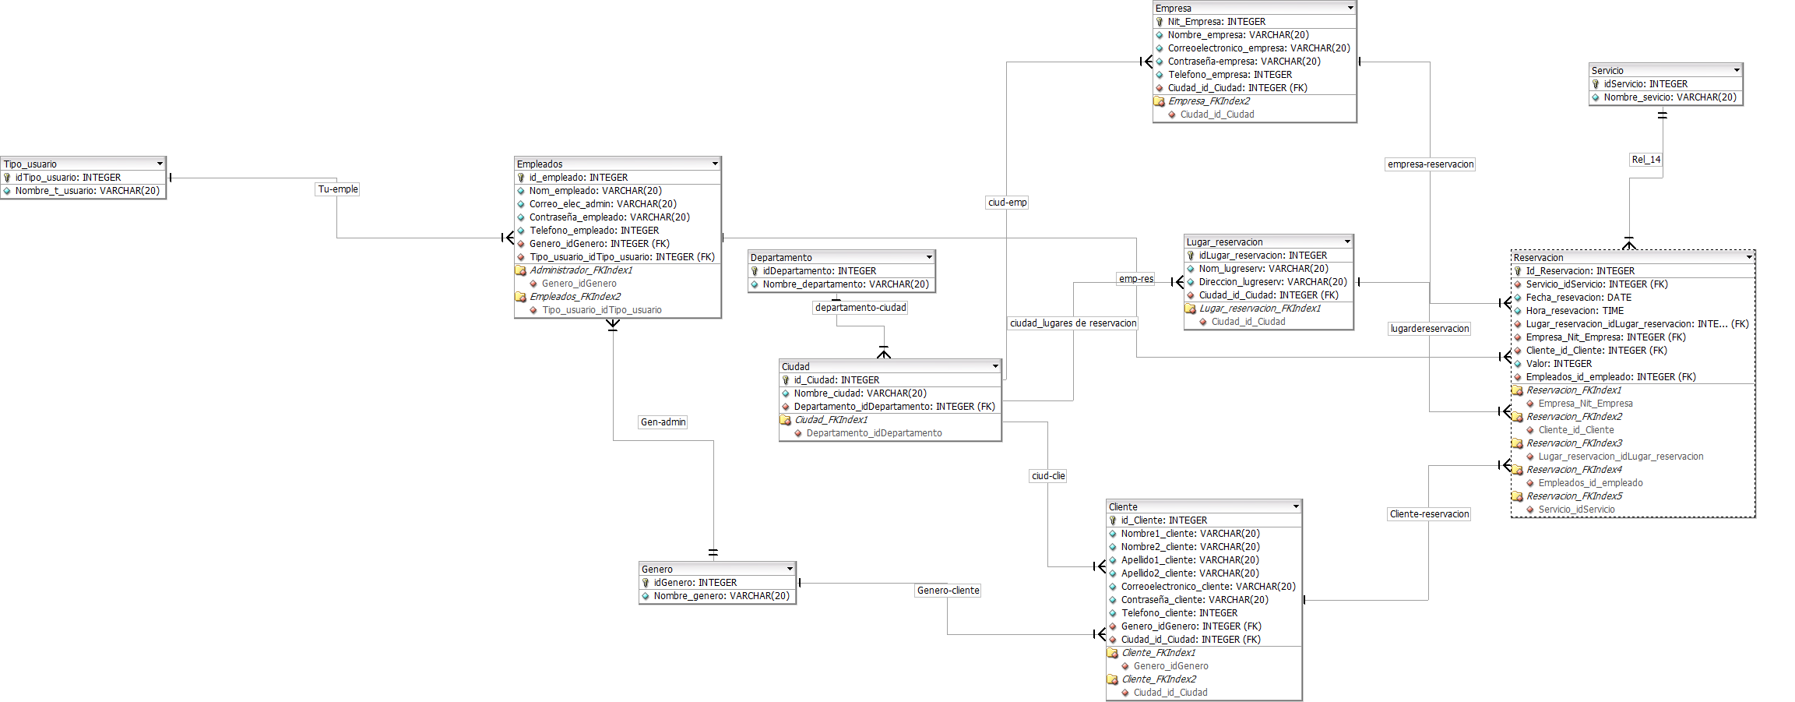
MER notación crow’s foot

Slide 10
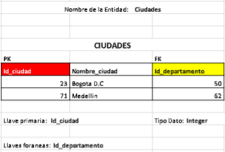
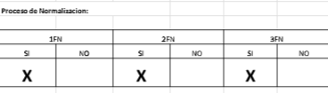
Identificación 3FN

Slide 11
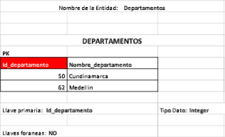
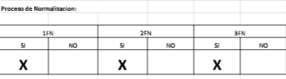
Identificación 3FN

Slide 12
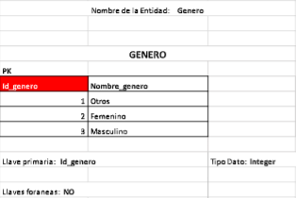
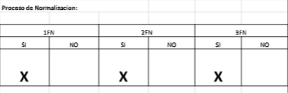
Identificación 3FN

Slide 13
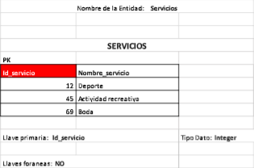
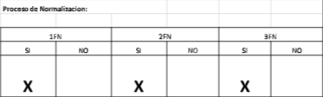
Identificación 3FN

Slide 14
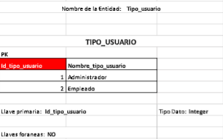
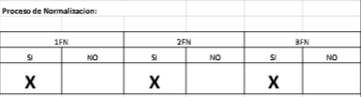
Identificación 3FN

Slide 15
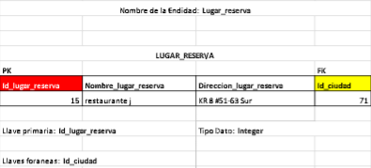
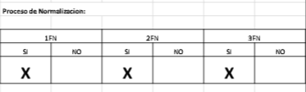
Identificación 3FN

Slide 16
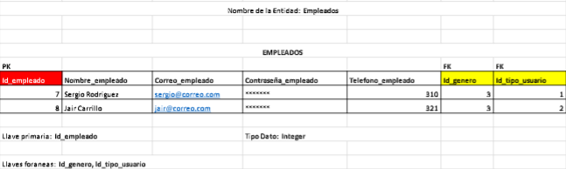
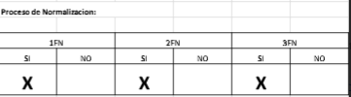
Identificación 3FN

Slide 17
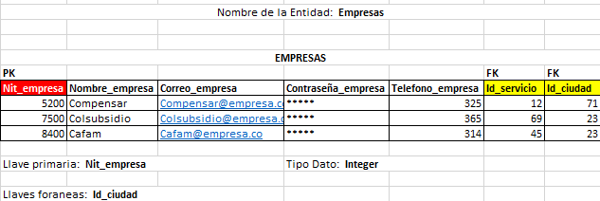
Identificación 3FN

Slide 18
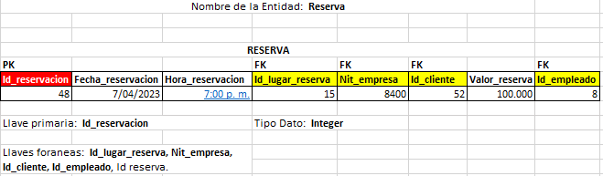
Identificación 3FN

Slide 19
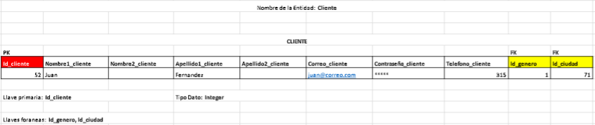
Identificación 3FN

Slide 20
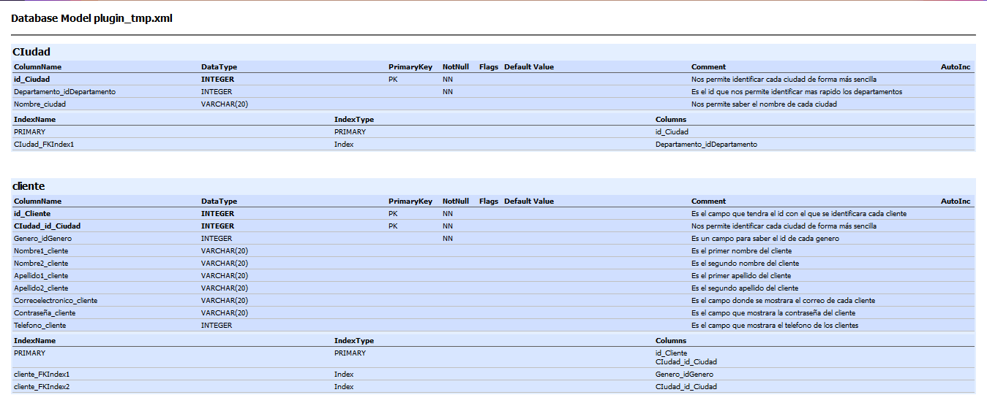
Diccionario de datos

Slide 21
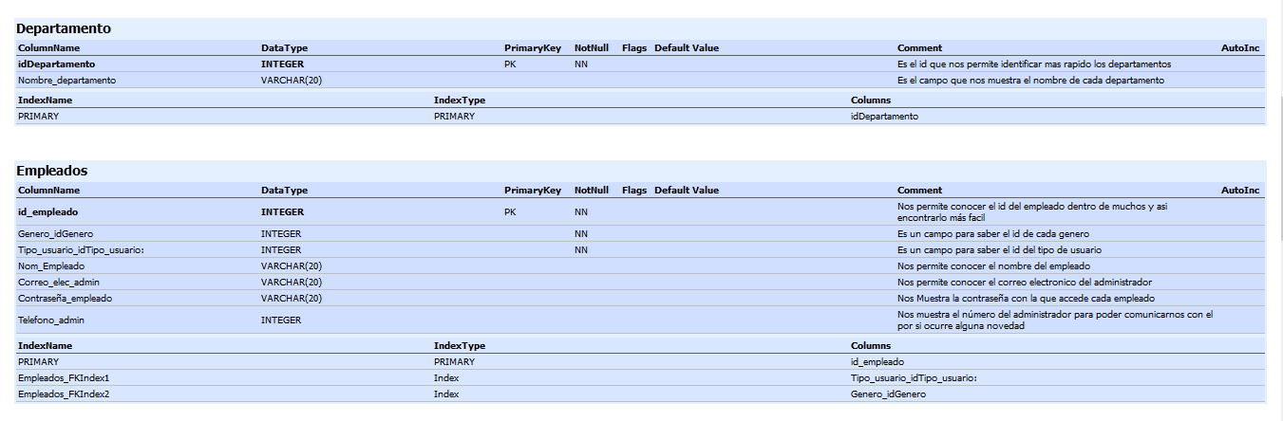
Diccionario de datos

Slide 22
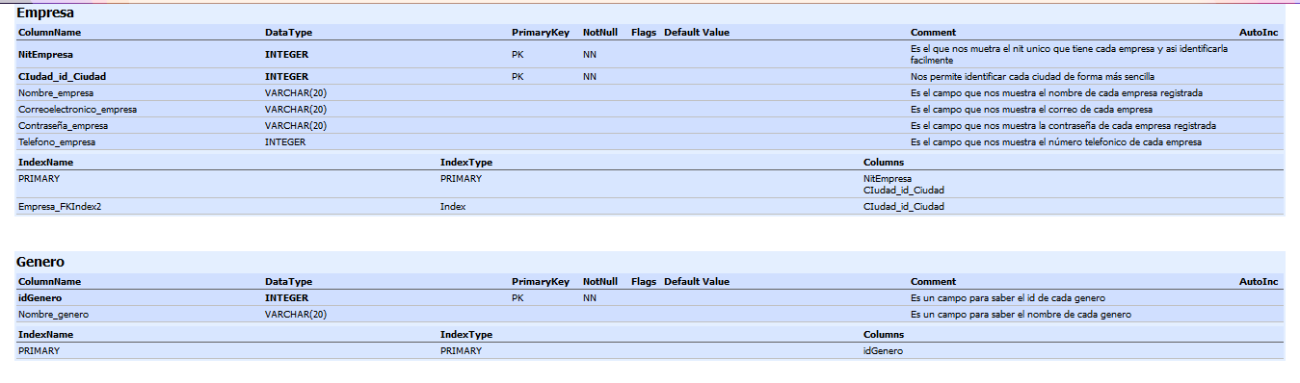
Diccionario de datos

Slide 23
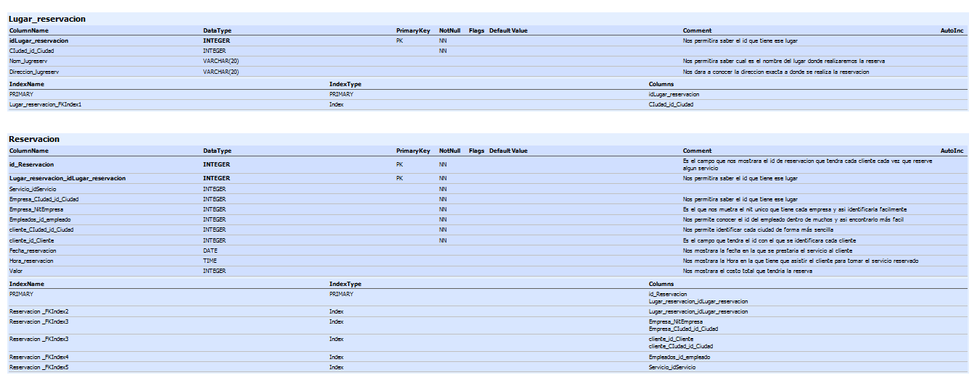
Diccionario de datos

Slide 24
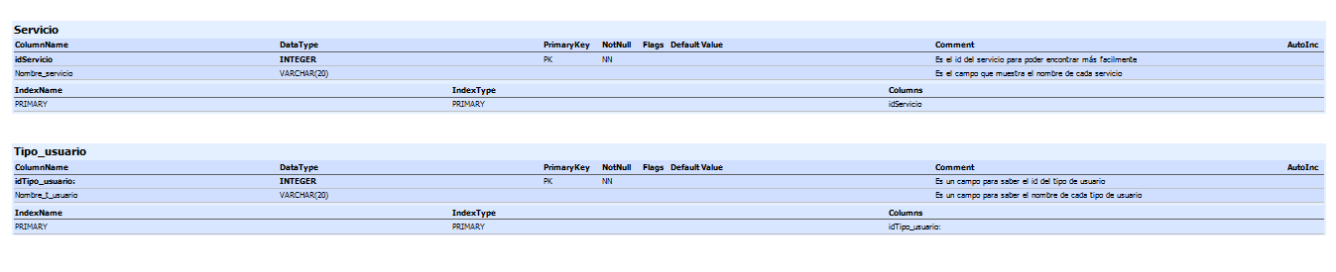
Diccionario de datos

Slide 25
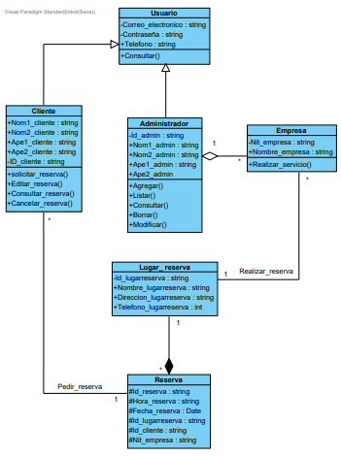
Diagrama de clases

Slide 26
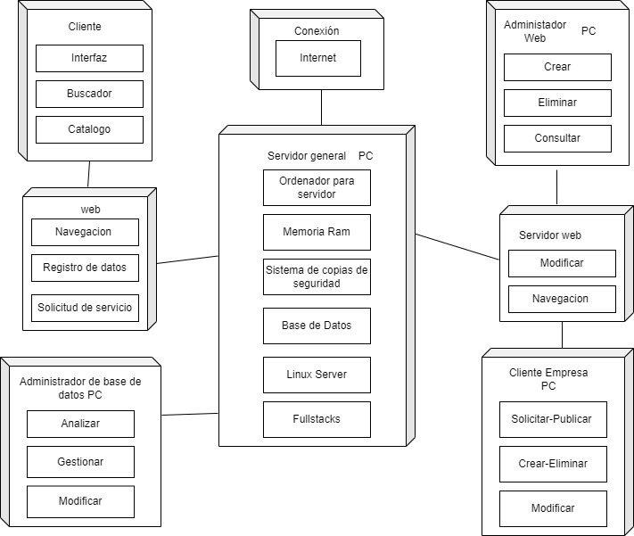
Diagrama de distribución

Slide 27
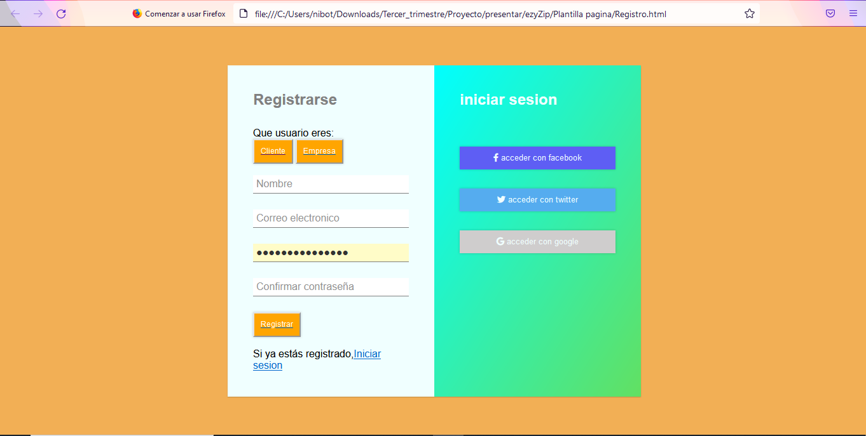
Prototipo HTML - CSS

Slide 28
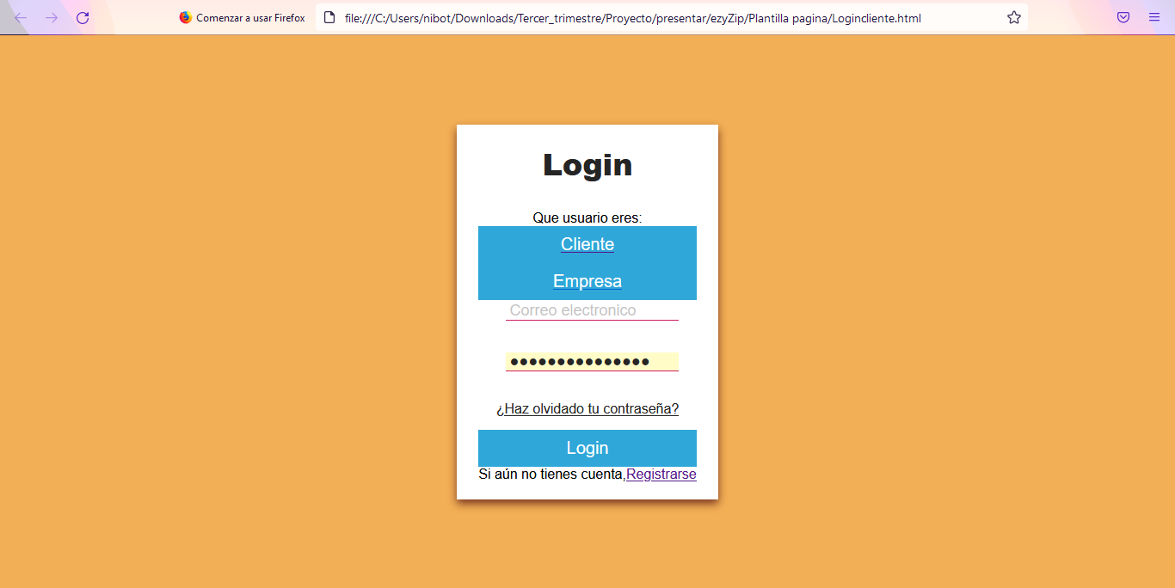
Prototipo HTML - CSS

Slide 29
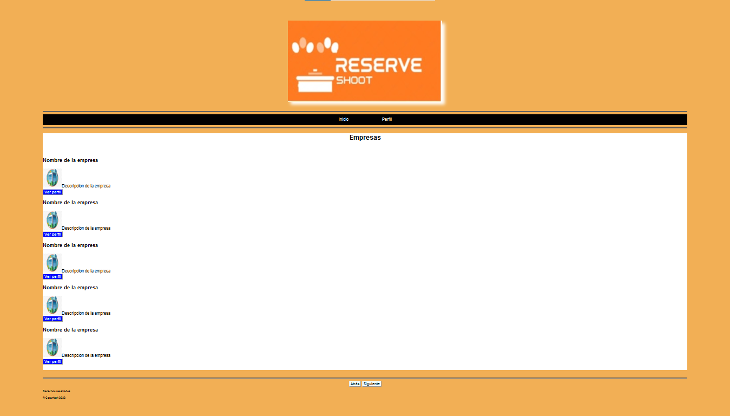
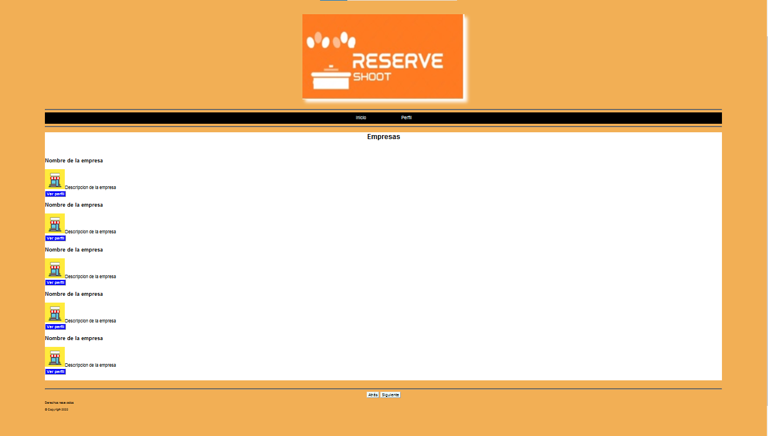
Prototipo HTML - CSS

Slide 30
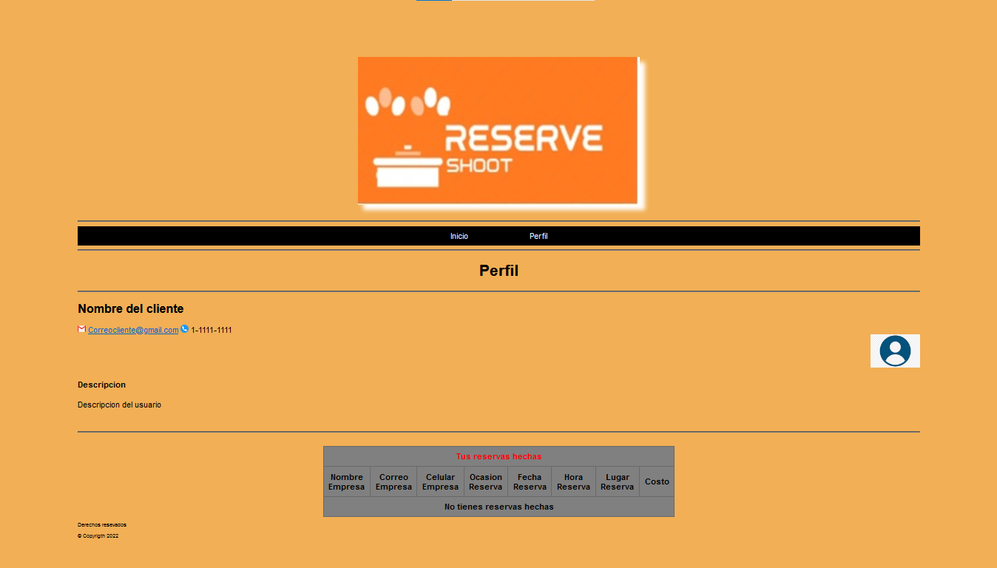
Prototipo HTML - CSS

Slide 31
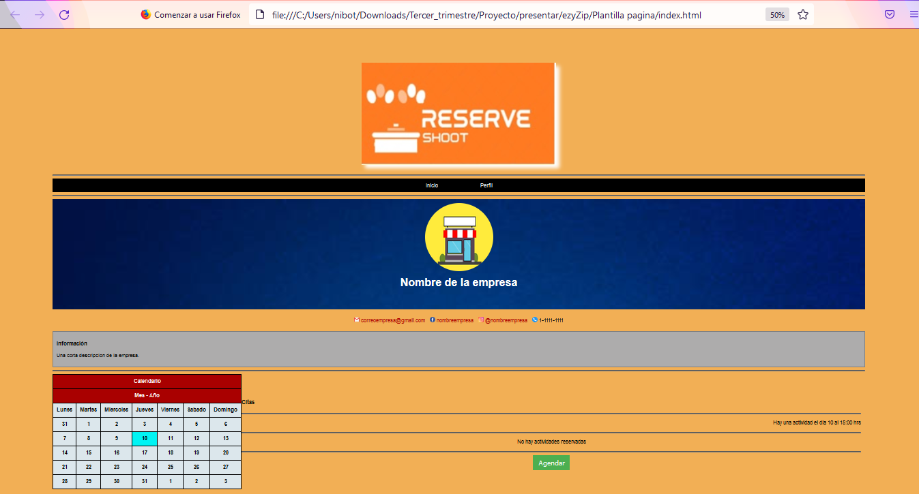
Prototipo HTML - CSS

Slide 32
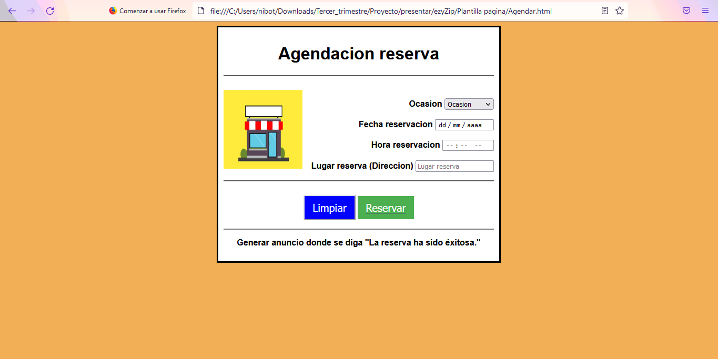
Prototipo HTML - CSS

Slide 33
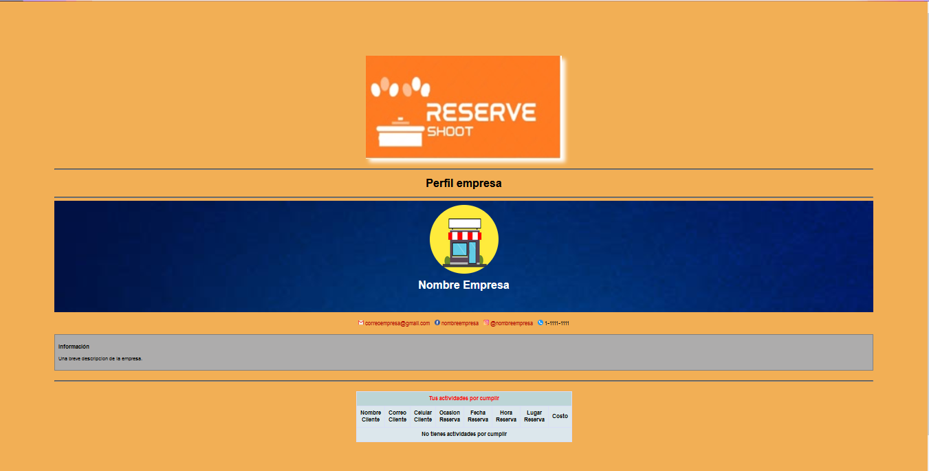
Prototipo HTML - CSS

Slide 34

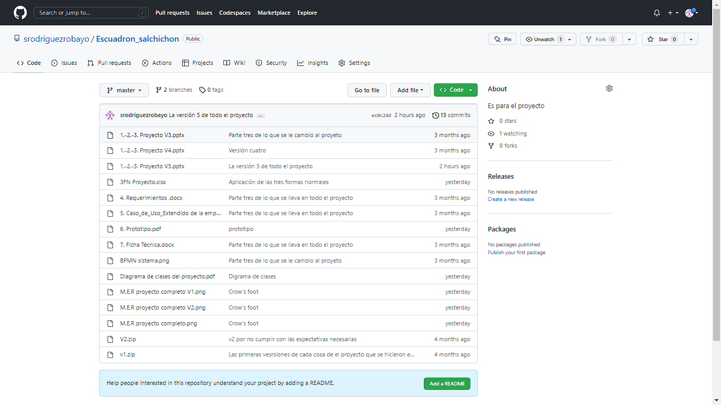

Control de versiones
Para el control de la versiones se utilizo la herramienta GitHub
https://github.com/srodriguezrobayo/Escuadron_salchichon.git

